Slide 1
NMR Study on
Copper-Oxide Superconductor
Kitaoka Lab.
Nozomu Shiki
T. Goto et al., J. Phys. Soc. Jpn. 65(11), 3666-3671, 1996-11-15
T. Tsuda et al.,J. Phys. Soc. Jpn. 61, pp. 2109-2113 (1992)
Notes:
それではこのようなタイトルで発表させて頂きます。

Slide 2
Contents
Introduction
Copper-Oxide superconductor(LSCO)
Results
NMR, NQR(Zero-field-NMR) technic
NMR, Zero-field-NMR results on TlBa₂YCu₂O_{7-δ}
Summary
Notes:
コンテンツは
イントロで単層系のLSCOを例として銅酸化物について簡単に説明し、
その後NMR,NQRについて説明した後、TlBa₂YCu₂O_{7-δ}という物質のNMR,ゼロ磁場NMR測定の結果を他の試料の結果と比較して見ていき、
最後にまとめとなっております。
モット絶縁体近傍の物質がNMRでどのように見ることが出来るのかを見ていきたい。

Slide 3
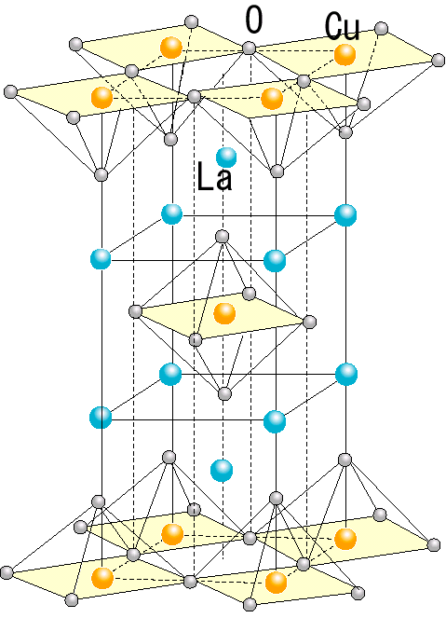
High-T_{c} Superconductor
Introduction
Charge Reservoir
La₂CuO₄
ＣｕＯ_{２}plane
Mott Insulator
Charge Reservoir
Cu²⁺ (3d⁹)
Notes:
それではまず、単層型銅酸化物であるLSCOを例に銅酸化物の説明を行います。
こちらがLSCOの母物質であるLa₂CuO₄と呼ばれるモット絶縁体で、電荷供給層とCuO2面が交互に積み重なった構造をしています。
この物質のCuO2面の電子状態について見ていきます。
CuO2面にあるCu2+イオンは、3d軌道に9つの電子を持っています。
3d軌道はもともと5重に縮退していますが、

Slide 4





High-T_{c} Superconductor
Introduction
Charge Reservoir
La₂CuO₄
ＣｕＯ_{２}plane
Mott Insulator
Charge Reservoir
Crystal field
O²⁻
x²-y²
Cu²⁺ (3d⁹)
3z²-r²
O²⁻
Cu²⁺
O²⁻
O²⁻
xy
O²⁻
yz
zx
O²⁻
cubic symmetry
Notes:
結晶中では、Cu2+イオンを6つのO2-イオンが取り囲んだ八面体構造をしており
図のように、軌道が2重と3重にスプリットします。
その理由は、下の3つの軌道は、O2-イオンを避けるように伸びているのに対し、
上の2つの軌道は、O2-イオンの方に向かって伸びていて、反発してしまい、エネルギーが高くなっているからです。

Slide 5
High-T_{c} Superconductor
Introduction
Charge Reservoir
La₂CuO₄
ＣｕＯ_{２}plane
Mott Insulator
Charge Reservoir
Crystal field
Jahn-Teller effect
O²⁻
x²-y²
x²-y²
Cu²⁺ (3d⁹)
3z²-r²
3z²-r²
Cu²⁺
O²⁻
O²⁻
O²⁻
xy
xy
O²⁻
yz
yz
zx
zx
O²⁻
Notes:
ここでさらに、実際の結晶内において八面体はz方向に伸びた縦長な構造をしており、軌道はさらにスプリットします。
これを、ヤーンテラー効果と呼びます。
（ひずむことによるエネルギーの損より、ひずんで下がった準位に2つ電子が入る方が得）

Slide 6

High-T_{c} Superconductor
Introduction
Charge Reservoir
La₂CuO₄
ＣｕＯ_{２}plane
Mott Insulator
Charge Reservoir
U: coulomb energy
t : hopping energy
Antiferromagnetic
interaction Ｊ
$$J∝\frac{t^{2}}{U}$$
Crystal field
Jahn-Teller effect
x²-y²
x²-y²
Cu²⁺ (3d⁹)
3z²-r²
3z²-r²
xy
xy
t
yz
yz
zx
zx
Notes:
このため、Cu2+イオンの9つの電子は図のように入り、
3dx²-y² 軌道には電子が1つだけ入った状態となります。
今、ほかの軌道は、電子が全て詰まっていて、特に寄与しないので、
3dx²-y² 軌道だけに着目すると、
CuO2面は図のようになります。
ここで、格子のクロスしたところがCuの位置を表し、
紫の丸が3dx2-y2軌道にある電子を表しています。
ここで、反強磁性交換相互作用Jが働いており、上向きスピン↑と下向きスピン↓が隣り合うと、
反強磁性ならパウリ排他より飛び移って戻るというのが許されエネルギー的に得

Slide 7
High-T_{c} Superconductor
Introduction
Charge Reservoir
La₂CuO₄
ＣｕＯ_{２}plane
Mott Insulator
Charge Reservoir
U: coulomb energy
t : hopping energy
Antiferromagnetic
interaction Ｊ
$$J∝\frac{t^{2}}{U}$$
Crystal field
Jahn-Teller effect
x²-y²
x²-y²
U
Cu²⁺ (3d⁹)
3z²-r²
3z²-r²
xy
xy
t
yz
yz
zx
zx
Notes:
パウリの排他律より飛び移ってまた戻ることが許され、2次摂動によるエネルギーの利得があります。
反強磁性ならパウリ排他より飛び移って戻るというのが許されエネルギー的に得

Slide 8
High-T_{c} Superconductor
Introduction
Charge Reservoir
La₂CuO₄
ＣｕＯ_{２}plane
Mott Insulator
Charge Reservoir
U: coulomb energy
t : hopping energy
Antiferromagnetic
interaction Ｊ
$$J∝\frac{t^{2}}{U}$$
Crystal field
Jahn-Teller effect
x²-y²
x²-y²
U
Cu²⁺ (3d⁹)
3z²-r²
3z²-r²
xy
xy
t
yz
yz
zx
zx
Notes:
また戻ることが許され、2次摂動によるエネルギーの利得があります。
同じ向きで隣り合うとそのような利得はないため、隣り合ったスピンの向きは反対向きになっています。
この様にみると電荷が自由に動けるように思えますが、実際はクーロンエネルギーUが大きいので電荷は自由に動けず、反強磁性絶縁体になります。
（スピンの入り方は実験的に確認済み）

Slide 9
High-T_{c} Superconductor
Introduction
Charge Reservoir
La_{2-x}Sr_{x}CuO₄
ＣｕＯ_{２}plane
substitution
Charge Reservoir
Sr²⁺
La³⁺
Sr²⁺
x²-y²
x²-y²
Cu²⁺ (3d⁸)
3z²-r²
3z²-r²
xy
xy
yz
yz
zx
zx
Notes:
次に、ホールをドープする場合を考えます。
La2CuO4において、相図でいうとこのあたりまでLa3+イオンの一部をSr2+イオンで置換すると
今まで、電子を3つ出してくれていたものが、2つしか出してくれなくなるので、電子が1つ不足します。
これによって、CuO2面の磁性を担っていたx2-y2のスピンが消えます。
この時のCuO2面を見てみると、このようにスピンが消える部分が出てきて隙間ができるので、電子が動けるようになり、伝導が可能になります

Slide 10
Phase diagram
Introduction
Hole doping type
(T-structure)
Nd_{2-x}Ce_{x}CuO₄
T
La_{2-x}Sr_{x}CuO₄
Nd³⁺
→
Ce⁴⁺
La³⁺
→
Sr²⁺
Electron doping
Hole doping
Cu
La (Sr)
O
Cu
AFM
La,
Sr
SC
SC
0.15
0
0.15
x
A mother compound is a Mott insulator.
La_{2-ｘ}Sr_{x}CuO₄
As carriers increase , the ground state changes from AFM to SC.
La³⁺ Sr²⁺
Notes:
このように、反強磁性モット絶縁体である母物質にキャリアを適量ドープしてやることで、反強磁性が消えて、超伝導が発現します。
今回はこのモット絶縁体近傍の物質について見ていきたいと思います。

Slide 11
Phase diagram
Introduction
Hole doping type
(T-structure)
Nd_{2-x}Ce_{x}CuO₄
T
La_{2-x}Sr_{x}CuO₄
Nd³⁺
→
Ce⁴⁺
La³⁺
→
Sr²⁺
Electron doping
Hole doping
Cu
La (Sr)
O
Cu
AFM
La,
Sr
SC
SC
0.15
0
0.15
x
A mother compound is a Mott insulator.
La_{2-ｘ}Sr_{x}CuO₄
As carriers increase , the ground state changes from AFM to SC.
La³⁺ Sr²⁺
Notes:
このように、反強磁性モット絶縁体である母物質にキャリアを適量ドープしてやることで、反強磁性が消えて、超伝導が発現します。
今回はこのモット絶縁体近傍の物質について見ていきたいと思います。

Slide 12
Sample
Carrier density is controlled
by changing oxygen deficiency.
TlBa₂YCu₂O_{7-δ}
Tl1212
Tl
O
Ba
・Ca→Y ; atomic radius :
Ca=197pm , Y=180pm (pm=10⁻¹²m)
Cu
Y
・CuO₂ planes in Tl1212 are pyramid type.
・Mott insulator (T_{N}=320K)
Experiment
We performed NMR measurement of Tl1212.
Notes:
ここで、今回ご紹介させて頂く論文で扱っている試料についてご説明させて頂きます。
こちらはその試料の結晶構造です。組成比からTl1212と呼ばれています。
単位胞内の酸素を数えると7つあるのですが、酸素が7-δとなっています。
これはブロック層の酸素の欠損を表しており、この酸素の量をコントロールすることによって、キャリアの濃度をコントロールしています。
今回はキャリア濃度がほぼゼロになるように酸素がコントロールされています。
この試料の特徴なのですが、この部分を見て頂くと、Yであることが分かります。
従来のTl系ではこの部分にはCaが位置しているのですが、Caよりも原子半径が少し小さいYで完全に置換しています。(また、二価のCaを三価のＹに置換することによって、CuO2面のCuの形式価数が2となり、ノンドープに近い物質であると考えられます。)
そして、このTl1212はピラミッド型のCuO2面が2枚積み重なった構造をしています。
また、今でこそこの物質がモット絶縁体であることが分かっていますが、この物質の測定が行われた当時1995年においては、Tl系物質において反強磁性相が実現するかどうかという事ははっきりと分かっていませんでした。
そこで、今回はこの試料をNMRで見たとき、どのように見えるのかという事を他の物質と比較して見ていきたいと思います。
ではまずその解析手法であるNMRについてご説明致します。

Slide 13


Nuclear Magnetic Resonance
Experiment
Ex. I=1/2
$$H0$$
I=1/2
m=-1/2
γℏ H₀
ω= γ H₀
Ｉ
m=+1/2
H₀＝0
H₀≠0
Zeemann splitting
e
Zeeman interaction
$$ℋ0=−μ∙H0$$
$=−γℏI∙H0$
$Em=−γℏH0m$
NMR Intensity
H
NMR (Nuclear Magnetic Resonance) 核磁気共鳴 γ (gyromagnetic ratio) 磁気回転比
Notes:
ＮＭＲは、電子の作る磁場と核スピンとの相互作用を測定することのできる実験手法です。
核スピンの大きさがI=1/2のときを例にして説明します。静磁場中に原子核が存在するとき、その核スピンは静磁場Ｈ_{０}と相互作用し、ゼーマン分裂を起こします。これは量子化された核スピン角運動量が磁場に平行な準位と反平行な準位に分かれることを示します。このときの磁場とスピンの相互作用をゼーマン相互作用といい、磁気回転比γを用いて
この様に表すことが出来(H_{Zeemann} = -γℏ I・H₀)、また二つの準位のエネルギーは-γℏ H₀mと表せます。
分裂した準位間のエネルギー差に対して共鳴する振動磁場を与えると、遷移が起こります。このとき共鳴周波数はω= γ H₀ です。
ここでは、振動磁場の周波数が一定の場合を考えていますので、静磁場の大きさを変化させることで共鳴が起こる静磁場の値を見つけることができます。

Slide 14


Nuclear Magnetic Resonance
Experiment
Ex. I=1/2
$$H0$$
I=1/2
m=-1/2
γℏ H₀
ω= γ H₀
Ｉ
m=+1/2
H₀＝0
H₀≠0
Zeemann splitting
e
Antiferromagnetic state
H₀
H_{int}
H_{int}
NMR Intensity
H
Notes:
次に反強磁性状態におけるスペクトルについて説明します。
反強磁性状態において、電子スピンは静磁場と平行なものと反平行なものに分かれます。
そのため、内部磁場の分だけ共鳴位置から等間隔ずれた位置にスペクトルが観測されるのですが、

Slide 15
Nuclear Magnetic Resonance
Experiment
Ex. I=1/2
$$H0$$
I=1/2
m=-1/2
γℏ H₀
ω= γ H₀
Ｉ
m=+1/2
H₀＝0
H₀≠0
Zeemann splitting
e
Antiferromagnetic state
Polycrystalline
H₀
NMR Intensity
Internal field
H
Notes:
今回の試料のような、多結晶物質においては結晶軸が揃っていないため、スピンが様々な方向を向き、共鳴位置から少し離れた位置など、この間の様々な位置で信号が観測されるため、この様な矩形のスペクトルが観測されます。
この様に、広がったスペクトルを観測すると、内部磁場が発生していると判断できます。

Slide 16
Nuclear Quadrupole Resonance ( H₀ = 0 )
Experiment
Cu nuclear spin ( I=3/2 )
+
m=±3/2
+
hν_{Q}
+
f
ν_{Q}
m=±1/2
+
Different Electric field gradient
IP
OP
OP
Cu
ν_{Q}(Cu : OP)～16 MHz
IP
Cu
ν_{Q}(Cu : IP) ～ 8 MHz
f
8 MHz
16 MHz
IP
NQR (Nuclear Quadrupole Resonance) 核四重極共鳴 、eQ (the nuclear quadrupole moment) 、 eq (the electric field gradient)
Notes:
次に、磁場をかけずに測定を行う、NQRについて説明します。
例としてI=3/2であるCuで説明します。
原子核はIが1以上の場合、電荷分布が球対称でないために電気四重極モーメントを持ちます。この電気四重極モーメントは、原子核の周りの電子やイオンの電荷分布で決まる、電場勾配との間で電気四重極相互作用があるため、クーロンエネルギーはこちらの方が下がります。
そして、この様に準位が分裂し、その間の共鳴吸収により周波数ν_{Q}で信号が観測されます。
また、多層型においてOPはピラミッド型、IPは平面四配位と、結晶学的に異なった構造をしているため、Cuの原子核の周りの電荷分布も異なっており、IPが8MHz、OPが16MHz付近で観測されることが分かっています。
CuO₂面に磁気秩秩序が形成されていない場合以上のことが成り立つのですが、

Slide 17
NQR , Zero-field-NMR
Experiment
Different Electric field gradient
IP
OP
OP
ν_{Q}(Cu : OP)～16 MHz
Cu
IP
ν_{Q}(Cu : IP) ～ 8 MHz
Cu
f
IP
8 MHz
16 MHz
IP
NQR (Nuclear Quadrupole Resonance) 核四重極共鳴 、eQ (the nuclear quadrupole moment) 、 eq (the electric field gradient)
Notes:
温度やドープ量によっては内側の面IPのみが反強磁性秩序を形成している場合があります。
この時、

Slide 18
NQR , Zero-field-NMR
Experiment
Different Electric field gradient
IP
OP
OP
ν_{Q}(Cu : OP)～16 MHz
Cu
IP
ν_{Q}(Cu : IP) ～ 8 MHz
Cu
f
IP
8 MHz
16 MHz
Shift!!
IP
When H_{int} occurs ,
IP signal shifts to high frequency.
H_{int} can be determined
by frequency shift.
Zeeman interaction
Nuclear quadrupole interaction
NQR (Nuclear Quadrupole Resonance) 核四重極共鳴 、eQ (the nuclear quadrupole moment) 、 eq (the electric field gradient)
Notes:
IPの信号は高周波にシフトします。
これはCuO₂面に形成された内部磁場によるゼーマン相互作用によるもので、このシフトの大きさを調べることによって、内部磁場の大きさを決定することが出来ます。
この様に、内部磁場によるゼーマン相互作用の寄与が加わった磁性信号の測定を、ゼロ磁場NMR測定と言います。

Slide 19
NQR , Zero-field-NMR
Experiment
I=3/2
Zeeman interaction
Nuclear quadrupole interaction
H_{z} only
H_{Q} << H_{z}
Effect of H_{int} is big
Δ
-Δ
-Δ
Because of ν_{Q}～10MHz,
Zeeman interaction is dominant when H_{int} is bigger than 1T.
Δ
f
f
Notes:
また、1T以上の大きな内部磁場が発生していると、ゼーマン相互作用の寄与が強くなり、電気四重極相互作用を摂動として考えることが出来ます。
Iが3/2の時は、この様なスペクトルが得られます。
また、電気四重極相互作用の影響が大きい程、Δが大きくなるため、真ん中のスペクトルと左右のスペクトルとの間の幅が広がります。
以上のことを踏まえて、
電場勾配//cと内部磁場//abはθ=90°

Slide 20
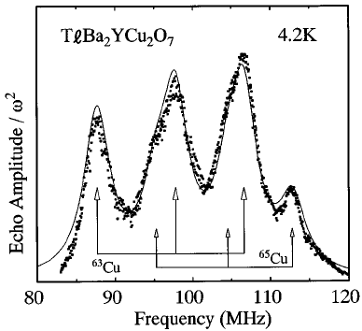
Tl1212 Cu-zero-field-NMR spectra
Results
Tl
O
Ba
Cu
The signals of
⁶³Cu and ⁶⁵Cu
are overlapped.
Y
f
Zeeman interaction
Nuclear quadrupole interaction
Cu signal is resonant with higher frequency than ν_{Q} by the big internal field.
Notes:
まずは、Tl1212のCuゼロ磁場NMR測定の結果を見ていきたいと思います。
CuはI＝3/2なので、先程説明したように、内部磁場が発生すると、この様なスペクトルが得られるはずなのですが、
Cuは質量数が63と65の2つの安定同位体があり、γの値が近いため、この部分において信号が重なり、この様に見えていると考えることが出来ます。
また、この試料のν_{Q}は約20MHzであるので、そこからかなり高周波にシフトしていることが分かります。
このことから、Tl1212は大きな内部磁場を持っていると予測できます。

Slide 21
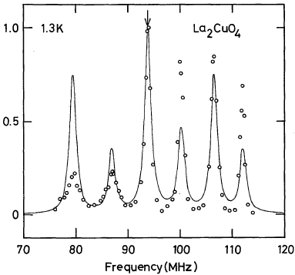
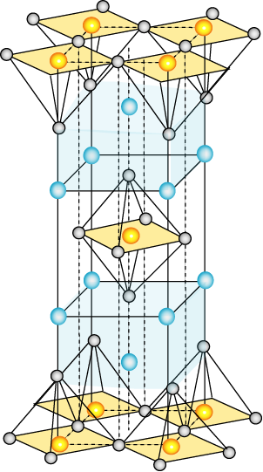
Comparison of spectra
Results
TlBa₂YCu₂O_{7-δ}
La₂CuO₄
YBa₂Cu₃O₆
Tl
O
O
O
Ba
Ba
Cu
La
Cu
Y
Y
Cu
・CuO₂ plane in Tl1212 is more ununiform
than La₂CuO₄ and YBa₂Cu₃O₆ .
Notes:
次に、La2CuO4とYBCOのモット絶縁体の試料と比較して行きたいと思います。
それぞれのゼロ磁場NMRのスペクトルと比較すると、Tl1212は信号が重なっているのに対し、こちらのふたつはそれぞれの信号が分離していて、シャープであることが分かります。
このことから、Tl1212のCuO2面の平坦性があまり良くなく、ν_{Q}にばらつきがあるためにこの様にブロードになっているのではないかと考えることが出来ます。
また、ν_{Q}からのシフトより内部磁場を見積もり、

Slide 22

Determination of the values of M_{AFM}
Results
H_{int} = | A – 4B | M_{AFM}
Cu
O
AM
Onsite hyperfine field
A ～ 3.7 T/μ_{B}
4BM
The supertransferred hyperfine field
B ≈ various value T/μ_{B}
Notes:
Cuサイトに形成されている磁気モーメントの大きさを見積もりたいと思うのですが、磁気モーメントは内部磁場とこの様な関係があります。
AとはCuのオンサイトにおける超微細結合定数の事で、ホールドープ系の銅酸化物では約3.7T/μ_{B}であることが知られています。
また、Bは最近接の4つのCuスピンからの寄与で等方的に働き、ホール濃度によって様々な値を取ることが分かっています。
以上より、

Slide 23
Experimental Results
Results
O
O
Tl
O
Cu
O
Ba
Ba
AM
Cu
La
Y
Cu
Y
Cu
4BM
 | TlBa₂YCu₂O_{7-δ} | YBa₂Cu₃O₆ | La₂CuO₄
⁶³ν_{Q}(MHz) | 20.44(±1.3) | 22.87 | 31.9
H_{int}(T) | 8.62 | 7.665 | 7.878
M_{AFM}(μ_{B})(theoretical value) | 0.6 | 0.6 | 0.6
|A-4B|(T/μ_{B}) | 14.3(±0.9) | 12.78 | 13.13
B(T/μ_{B}) | 2.66(±0.2) | 2.27 | 2.36
H_{int} = | A – 4B | M_{AFM}
Notes:
得られたデータをまとめたいと思います。
比較のため、La2CuO4とYBCOのデータも載せています。
それぞれの試料のν_{Q}にばらつきがありますが、これはν_{Q}は局所構造に依存しており、酸素の配位数が特にLa系と他とで異なるため、直接の比較はできないのですが、格子の歪みが小さい系ほど電場勾配も小さくなっていると考えることが出来ます。
また、3d-spinの磁気モーメントの大きさを、理論値である0.6μ_{B}として、ハイパーファインカップリングコンスタントと最近接のCuスピンの寄与であるBを求めました。
ν_{Q}以外のパラメーターはほとんど同程度であり、タリウム系においても低キャリア濃度域において反強磁性秩序を確認することが出来、CuO2面は系によらずほとんど同じであると考えることが出来ます。
次にTl1212を同じTl系の5層型、6層型の測定結果と比較したいと思うのですが、ここで

Slide 24
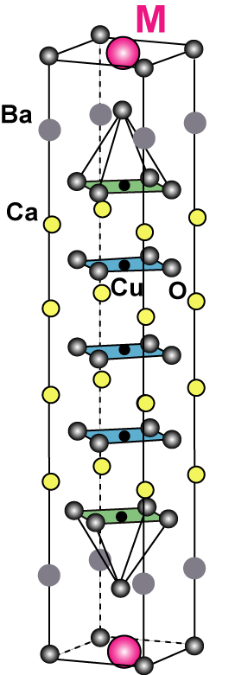
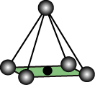

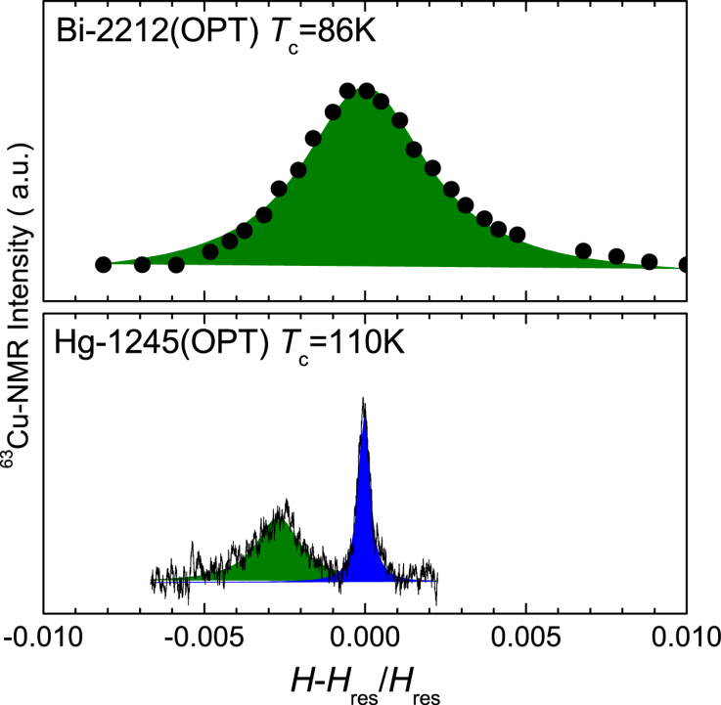


Multi-layer cuprate superconductor
Results
S. Shimizu et al., Phys. Rev. B 85, 024528 (2012)
Hidekazu Mukuda et al., J. Phys. Soc. Jpn. 81 (2012) 011008
Character of
multi-layer cuprate
OP : Outer Plane
IP : Inner Plane
Flatness of each layer is good!!
CRL
Carrier concentration; p
Two types of CuO₂ layer；OP and IP
OP
IP
Carrier concentration varies in each layer.
IP；low doping
IP
NMR
IP
n=2
OP
CRL
Madelung potential
for hole doping
n=5
OP
IP
Notes:
多層型について簡単にご紹介させて頂きます。
多層型銅酸化物は左の図のように単位胞に複数の銅酸素面を積み重ねた構造をしており、銅酸素面の平坦性が良いという特徴があります。
そして、電荷供給層に隣接した外側の面OPとその内側に位置する内側の面IPという結晶学的に異なる２種類の銅酸素面を持ちます。
そして、面ごとに電荷供給層からのキャリアの分配のされ方が異なりIP層では低ドープになることが知られています。
NMRでは、OP・IPをこれらの結晶構造、ドープ量などの違いから、区別して測定することができ、各面の電子状態について見ることができます。
以上のことを踏まえて
電荷供給層MOδの酸素欠損でドープ
我々が研究対象とする多層型高温超伝導体は、単位胞内に複数のCuO2面を持ち、その平坦性の良さのために理想的な研究対象と考えられている。NMR（核磁気共鳴法）を手法とし、この多層型物質を用いて超伝導現象及びCuO2面で起こる物性の解明を目指して研究を進めてきた。これまでの研究から、それぞれのCuO2面における静電ポテンシャルが異なるために面ごとにキャリア濃度が異なること、さらにアンダードープな場合には、磁性と超伝導の共存という興味深い現象が起こることがわかってきている

Slide 25
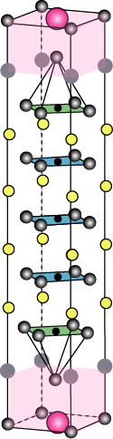
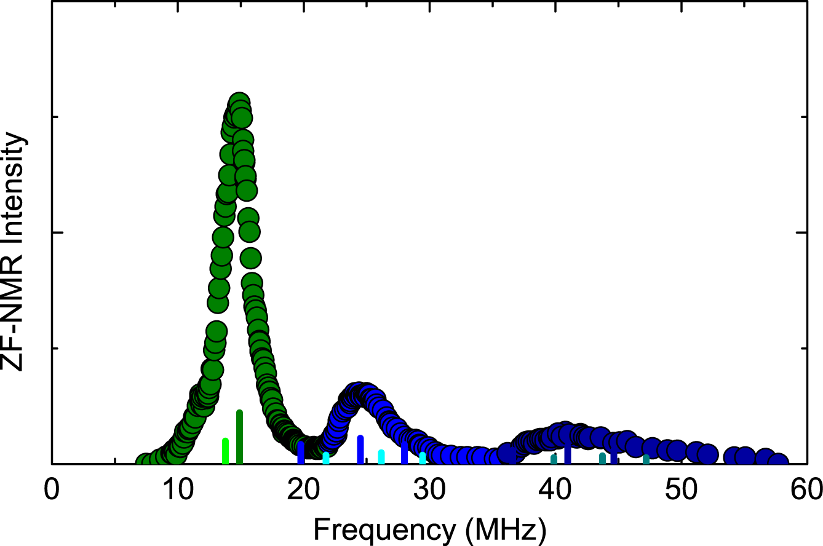
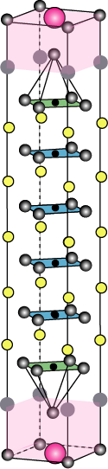
Comparison of Cu-zero-field spectra
Results
TlBa₂Ca₄Cu₅O_{12+δ}
(optimally-doped)
(non-doped)
1.5K
Tl
25MHz
15MHz
Ba
IP1
Ca
OP
Cu
O
TlBa₂Ca₅Cu₆O_{14+δ} (optimally-doped)
Tl
1.8K
O
Ba
Tl
OP
Cu
Ba
10MHz
15MHz
Y
Ca
Cu
O
IP1
IP2
Notes:
Tl1212のゼロ磁場NMRスペクトルをTl6層のゼロ磁場スペクトル、そしてこちらのTl系5層のゼロ磁場スペクトルと比較していきたいと思います。
(Tl1245とTl1256のデータは北岡研で測定したもの)
多層型の緑色のスペクトルは外側の銅酸素面OPの信号で、青色の物がIPの信号です。
なお5層型ではIP2の信号は確認出来ませんでした。
ここで、多層型のOPでは、ν_{Q}において信号が確認されているため磁気秩序は形成されていないのですが、IPではν_{Q}よりも高周波側で信号が確認されているため、IPにおいて磁気秩序が形成されていることが分かります。
そして、Tl1212のスペクトルと多層型のIPのスペクトルを比較すると、Tl1212の⁶³Cuの信号はこの様に約25MHzの広がりを見せている一方で、Tl6層のスペクトルを見てみると、IP1では約10MHz、IP2では15MHz程の広がりで、Tl5層のIPは約15MHz程広がっていることが分かります。
このことから、Tl1212は多層型と比べ大きなν_{Q}を持っていることが分かります。
また、先程同様に、ν_{Q}からのシフトより内部磁場を見積もり、その内部磁場から磁気モーメントなどを求め、まとめたものが、

Slide 26
Comparison of Results
Results
Tl
O
Cu
O
Tl
Ba
Cu
Ba
AM
Ca
Y
Cu
O
4BM
 | TlBa₂YCu₂O_{7-δ} | TlBa₂Ca₄Cu₅O_{12+δ} | TlBa₂Ca₅Cu₆O_{14+δ}
⁶³ν_{Q}(MHz) | 20.44(±1.3) | 16.05(OP) , 8.37(IP) | 16.6(OP) , 9.7(IP)
H_{int}(T) | 8.62 | 2.5(IP1) | 2.1(IP1) , 3.6(IP2)
M_{AFM}(μ_{B}) | 0.6(theoretical value) | 0.1(IP1) | 0.1(IP1) , 0.17(IP2)
|A-4B|(T/μ_{B}) | 14.3(±0.9) | 20.7(IP1) | 21(IP1) , 21.17(IP)
B(T/μ_{B}) | 2.66(±0.2) | 4.25(IP1) | 4.33(IP1) , 4.37(IP2)
H_{int} = | A – 4B | M_{AFM}
Notes:
こちらになります。
まず、ν_{Q}を見て頂くと、多層型のIPにおいて小さな値を取っていることから、IPの平坦さを表していると考えられます。
また、内部磁場を比較してみると、多層型は最適ドープ付近の試料であることから、磁気秩序が弱まり、内部磁場が小さくなっていることが分かります。
ここで、下の3つの結果についてなのですが、Tl1212は磁気モーメントを理論値である0.6μBとして下の二つを決定していて、こちらの多層型は、まず、ホール濃度との関係からBを見積もった後、磁気モーメントを求めています。
このように、求める過程は異なっているのですが、注目して頂きたいのが、多層型のBの値が大きいという事です。

Slide 27
Comparison of Results
Results
Wave functions of Cu 3d and O 2p
are overlapped largely.
So, Cu-O bonding in multi-layer
is stronger.
Cu
O
AM
Cu
O
4BM
Flatness is good in multi-layer.
 | TlBa₂YCu₂O_{7-δ} | TlBa₂Ca₄Cu₅O_{12+δ} | TlBa₂Ca₅Cu₆O_{14+δ}
⁶³ν_{Q}(MHz) | 20.44(±1.3) | 16.05(OP) , 8.37(IP) | 16.6(OP) , 9.7(IP)
H_{int}(T) | 8.62 | 2.5(IP1) | 2.1(IP1) , 3.6(IP2)
M_{AFM}(μ_{B}) | 0.6(theoretical value) | 0.1(IP1) | 0.1(IP1) , 0.17(IP2)
|A-4B|(T/μ_{B}) | 14.3(±0.9) | 20.7(IP1) | 21(IP1) , 21.17(IP)
B(T/μ_{B}) | 2.66(±0.2) | 4.25(IP1) | 4.33(IP1) , 4.37(IP2)
H_{int} = | A – 4B | M_{AFM}
Notes:
Bが大きいという事は、最近接のCu3dスピンから受ける影響が大きいという事であり、Cu3d軌道とO2p軌道の重なりが大きくなっていると考えることが出来ます。
そして、CuとOの結合が強さが、多層型のCuO2面の平坦さに影響しているのではないかと考えることが出来ます。
以上、磁気モーメントの大きさや内部磁場について見てきましたが、最後に、反強磁性磁気秩序の発達について考えていきたいと思います。
磁気秩序の発達を測定する手段としてまず考えられるのは、Cuのゼロ磁場NMRによる磁気モーメントの温度変化の測定なのですが、温度が上がるにつれて、信号が小さくなり、測定が困難であるため、

Slide 28
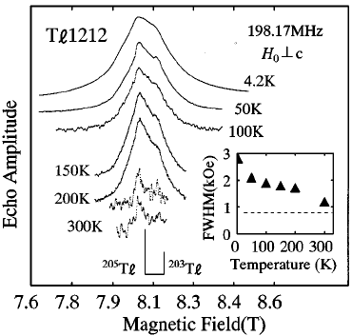
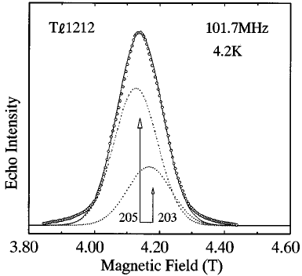
Tl-NMR spectra
Results
TlBa₂YCu₂O_{7-δ}
Tl
O
Ba
Cu
Y
Magnetic moment at Cu site induces
the internal field at Tl site.
Tl
O
Cu
Notes:
この、頂点酸素の上に位置しているTlにおいて、Tl-NMRを行いました。
こちらが4.2KにおけるTl-NMRスペクトルです。
Tlには質量数が203と205の2つの安定同位体が存在し、4.2KにおいてTl1212ではその２つを区別できず、重なっています。
次にスペクトルの温度変化について見ていきたいと思います。
重なったスペクトルの半値幅の推移をみると、低温に向かうにつれて半値幅が大きくなっていることから、内部磁場が発生がしていることが分かります。
これは、Tlを中心に考えると、Cuのスピンがこの様に反強磁性秩序を形成しており、この影響を受けて、Tlサイトに磁気モーメントが誘起されたのではないかと考えることが出来ます。
この半値幅の推移から、反強磁性転移が起こる温度である、T_{N}を見積もることが出来ます。

Slide 29
Tl-NMR spectra
Tl
O
TlBa₂YCu₂O_{7-δ}
TlBa₂Ca₅Cu₆O_{14+δ}
Ba
Tl
Cu
Ba
Y
Ca
Cu
O
・Electronic state around Tl site is homogeneous.
・AFM order develops below T_{N}.
Notes:
次に、スペクトルの温度変化をTl6層型と比較します。
Tl1256ではすべての温度域において２つを区別することが出来ており、２層系に比べてスペクトルがシャープであることが分かります。
このことから、多層型にすることによって、CuO2面だけでなく、Tlサイトが位置しているブロック層の平坦性も良く、試料がかなり綺麗であることが分かります。
また、スペクトルの半値幅を見てみると、低温において広がっていることが分かります。
このことから、低温に向かうにつれて反強磁性秩序が強くなり、内部磁場が大きくなっていることが分かります。

Slide 30
Summary
・We investigated AFM in Tl1212 by Cu-zero-field-NMR.
The AFM order of Mott insulating state is a common
feature for CuO₂ planes.
H_{int} = | A – 4B | M_{AFM}
・The transferred hyperfine field (B) is large
in multi-layer,
Cu
O
due to the strong covalency of Cu-O bonding
and good flatness of CuO₂ planes
・Internal field at Tl site is observed by Tl-NMR
in Tl1212.
because of magnetic order at CuO₂ planes
Notes:
以上のことをまとめると、
Cuゼロ磁場NMR測定によって、Tl1212において反強磁性秩序が形成されていることを確認出来ました。
これより、CuO2面は系によらず、ほとんど同じであると考えることが出来ます。
また、多層型において、最近接のCuスピンから受ける影響が大きいことが分かりました。
これは、Cu3dとO2p軌道の重なりが大きくなったからであると考えることが出来、それによりCuとOの結合が強くなり、CuO2面の平坦性が良くなっているのではないかと考えることが出来ます。
また、Tl1212においてTl-NMRを行ったところ、内部磁場の発生を確認しました。
これは、CuO2面において磁気秩序が発達しているからであると考えることが出来ます。
Finally, I’d like to summarize my talk.
By, Cu-zero-field-NMR, I confirmed AFM occurs in Tl1212. So, CuO2 planes don’t depend on the systems of cuprates.
Then, B is a big value in multilayer, because wavefunctions of Cu3d and O2p are overlapped largely. So, Cu-O bonding is strong, and flatness is good.
By Tl-NMR in Tl1212, H_{int} is confirmed. This is because of magnetic ordering development in CuO2 planes.

Slide 31
Notes:
それでは、今回ご紹介させて頂く論文で扱っている試料の測定結果について見ていきたいと思います。
こちらが今回の試料の結晶構造です。
そしてこちらは私が測定した、同じTl系の6層型の試料の測定結果なのですが、これらの結果を比較をしたいと思います。
(Ca原子半径197pmY180pm pm=10⁻¹²m)
組成比からこちらはTl1212こちらの6層系はTl1256と慣用的に呼ばれています。
Tl1212はこの様にピラミッド型のCuO2面を2枚積み重ねた構造をしており、Tl1256は2枚のピラミッド型CuO2面の間に4枚の四面体配位のCuO2面が積み重なった構造をしています。
スペクトルの温度変化がこちらになります。
Tlには質量数が203と205の2つの安定同位体が存在し、低温においてTl1212ではその２つを区別できず、重なっているのですが、Tl1256ではすべての温度域において２つを区別することが出来ており、２層系に比べてスペクトルがシャープであることが分かります。
このことから、多層型にすることによって、面の平坦性が良く、試料がかなり綺麗であることが分かります。
また、それぞれのスペクトルの半値幅を見てみると、低温において広がっていることが分かります。
このことから、どちらも低温に向かうにつれて反強磁性秩序が形成され、内部磁場が発生していることが分かります。
それでは次に、内部磁場の大きさを決めるために、

Slide 32
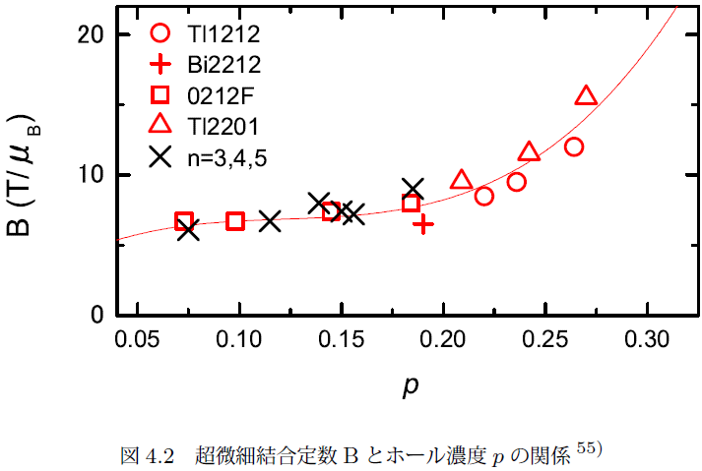

Slide 33
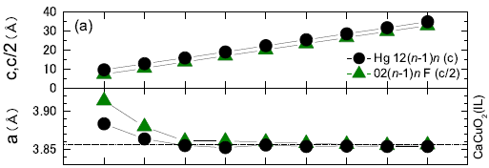

Slide 34
ゼロ磁場中での測定 NQR , zero-field-NMR
ゼロ磁場中における核スピンのハミルトニアン
ゼーマン相互作用
核四重極相互作用
i) 常磁性（内部磁場なし）の場合
四重極相互作用によるNQRスペクトルが得られる
ii) 反強磁性秩序状態の場合
内部磁場（と四重極相互作用）によるゼロ磁場NMRスペクトルが得られる
ゼロ磁場中でのスペクトルの解析により
磁性・非磁性状態を確認することができる

Slide 35
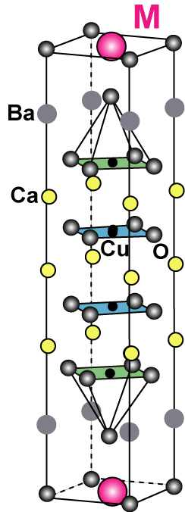
ゼロ磁場中での測定 NQR , zero-field-NMR
ゼーマン相互作用
核四重極相互作用
H_{Q} only
H_{z} << H_{Q}
微小な内部磁場
H_{Q} //c
f
f
Notes:
電場勾配//cと内部磁場//abはθ=90°

Slide 36
ゼロ磁場中での測定 NQR , zero-field-NMR
例：Cuの場合
I = 3/2
±3/2
±1/2
Zeeman Interaction
核四重極相互作用
（電場勾配eq と核四重極モーメントeQ)
・NMR (外部磁場を用いる手法）
・Zero-Field NMR (磁性体の内部磁場）
・NQR

Slide 37
Knight Shift
Experiment
NMR Intensity
Ｉ
H
e
ω= γ (H_{res}+⊿H)
= γ H_{res}(1+K)
Knight shift
NMR (Nuclear Magnetic Resonance) 核磁気共鳴 γ (gyromagnetic ratio) 磁気回転比

